Slide 1

ESTUDO METÓDICO
O EVANGELHO SEGUNDO O ESPIRITISMO
CAPÍTULO XVIII
MUITOS OS
CHAMADOS, POUCOS OS ESCOLHIDOS
MUITO SE PEDIRÁ ÀQUELE QUE MUITO RECEBEU
DAR-SE-Á ÀQUELE QUE TEM

Slide 2
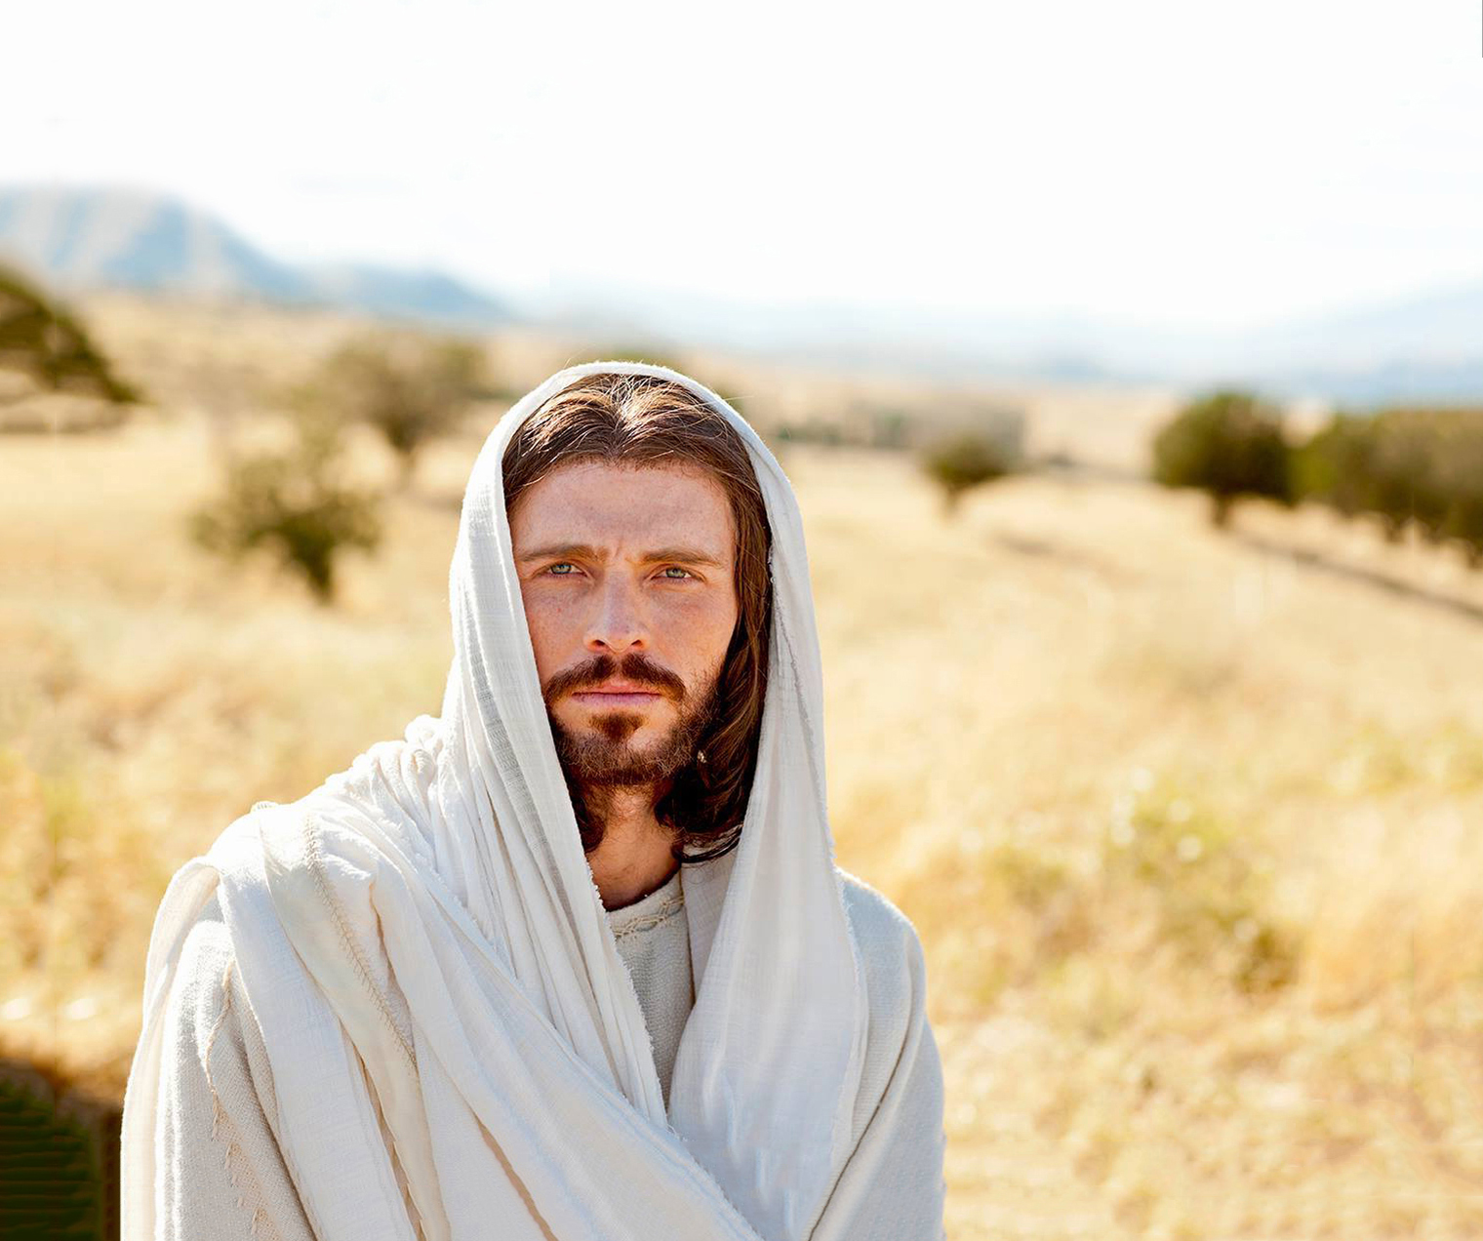
O ENSINAMENTO
O SERVO QUE SOUBER DA VONTADE DO
SEU AMO E NÃO FIZER O QUE ELE
QUEIRA, SERÁ RUDEMENTE CASTIGADO.
MAS, AQUELE QUE NÃO SOUBER DA
SUA VONTADE E FIZER COISAS DIGNAS
DE CASTIGO, MENOS PUNIDO SERÁ.
MUITO SE PEDIRÁ ÀQUELE A QUEM
MUITO SE HOUVER DADO.

Slide 3

O SIGNIFICADO
PERANTE ÀS LEIS DIVINAS, A RESPONSABILIDADE DOS NOSSOS
ATOS É PROPORCIONAL AO
CONHECIMENTO QUE POSSUÍMOS.
O QUE RECEBEMOS DE DEUS, EM
TERMOS DE CONHECIMENTO E BENS MATERIAIS, DEVEM SER UTILIZADOS
SEGUNDO ÀS SUAS LEIS.
“MUITO SE PEDIRÁ ÀQUELE QUE
MUITO RECEBEU.”

Slide 4

JUSTIÇA DIVINA
DIFERENÇA NA PUNIÇÃO
MENOR RIGOR:
AOS
DESCONHECEDORES
DAS LEIS DE DEUS.
MAIOR RIGOR:
AOS CONHECEDORES
DAS LEIS DE DEUS.

Slide 5

PERANTE ÀS LEIS DIVINAS SEREMOS RESPONSÁVEIS NÃO SOMENTE PELOS ERROS COMETIDOS, MAS TAMBÉM PELA NOSSA INÉRCIA, COMODISMO E MÁ VONTADE.
RESPONDEREMOS NÃO SÓ PELO MAL
QUE FIZEMOS, MAS POR TODO BEM
QUE JÁ TEMOS CONDIÇÃO DE FAZER
E NÃO FIZEMOS.
NÃO É MELHOR SABER MENOS,
POIS MENOS RESPONSABILIDADES TEREMOS PERANTE AS LEIS DIVINAS?
ESSA ESCOLHA APENAS RETARDARIA
O NOSSO PROGRESSO, CUJA LEI
TEREMOS QUE ADERIR.

Slide 6

PRINCIPAL APLICAÇÃO DESTA MÁXIMA
LETRADOS OU ILETRADOS,
CRENTES OU INCRÉDULOS,
CRISTÃOS OU NÃO.
ESTÁ NOS ENSINOS
DOS ESPÍRITOS.
ESSES ENSINOS ESTÃO
POR TODA A PARTE.
SÃO COLOCADOS AO ALCANCE DE TODOS:
“MUITO SE PEDIRÁ ÀQUELE
QUE MUITO RECEBEU.”

Slide 7

OS ENSINOS DOS
ESPÍRITOS
PELA FÉ RACIOCINADA
QUE FACULTAM, MULTIPLICARÃO
O NÚMERO DOS ESCOLHIDOS.
MULTIPLICAM O NÚMERO
DE CHAMADOS.

Slide 8

O CONHECIMENTO ESPÍRITA PROPICIA
MAIS RESPONSABILIDADE?
PROPORCIONA MAIORES ALEGRIAS
TAMBÉM, SE BEM PRATICADO.
AOS QUE HOUVEREM APROVEITADO,
MUITO SERÁ DADO.
AOS ESPÍRITAS, MUITO SERÁ PEDIDO,
PORQUE MUITO HÃO RECEBIDO.
SIM!

Slide 9
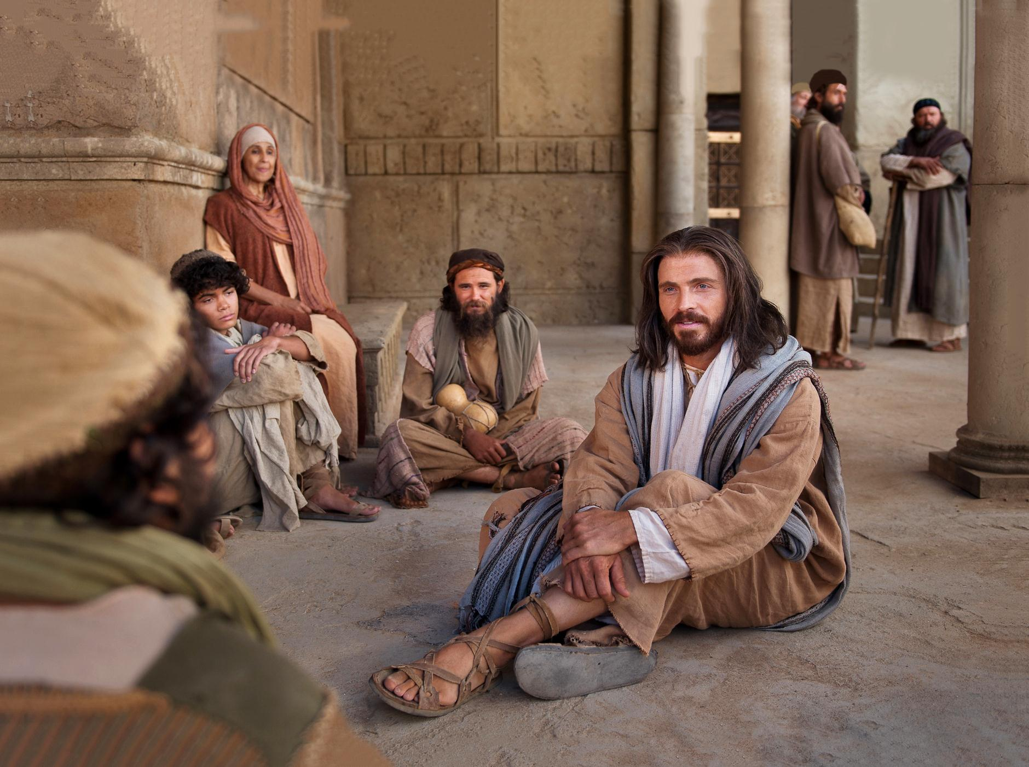
ORIENTAÇÃO AOS DISCÍPULOS
PORQUE USARÃO PARA CONVOSCO DA
MESMA MEDIDA DE QUE VOS HOUVERDES SERVIDO PARA MEDIR OS OUTROS.
POIS, AO QUE JÁ TEM, DAR-SE-Á, E, AO QUE NÃO TEM, ATÉ O QUE TEM SE LHE TIRARÁ.
TENDE CUIDADO COM O QUE OUVIS.
(Marcos, 4:24 a 25)

Slide 10
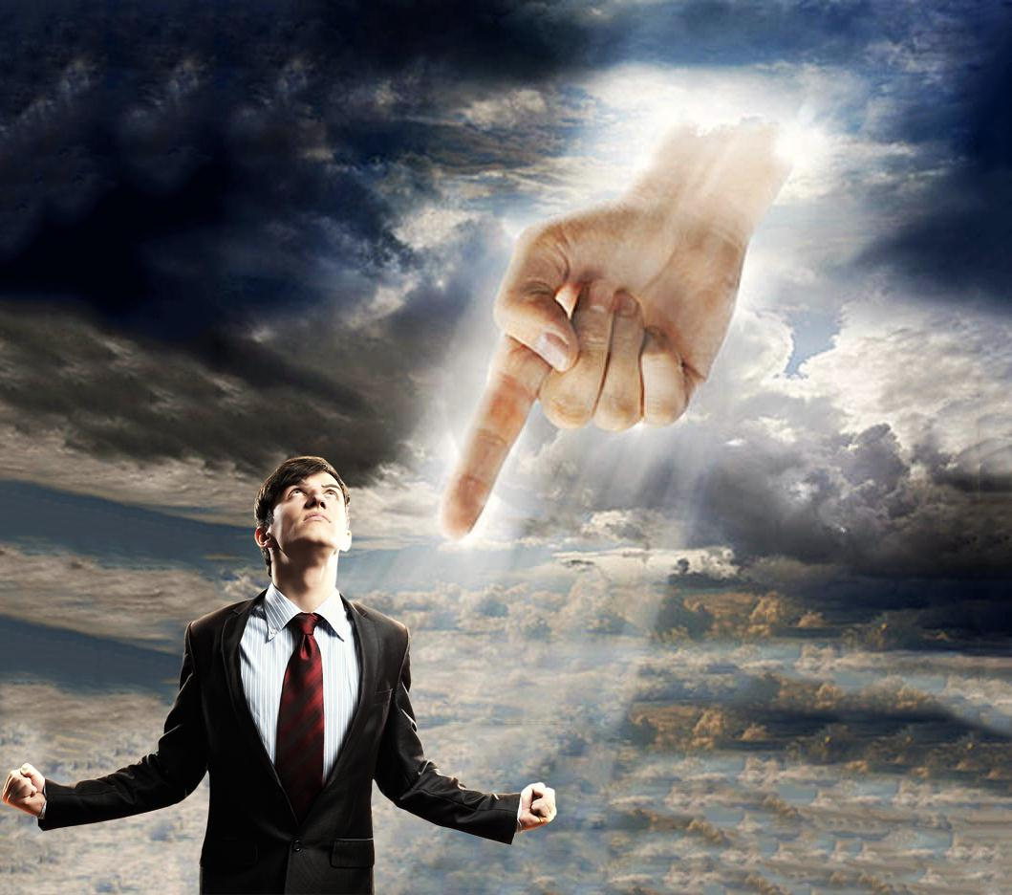
O SENTIDO DA
ORIENTAÇÃO
MOTIVO:
NÃO TENDO
CONQUISTADO:
NÃO É DEUS
QUE RETIRA!
NÃO SABER
CONSERVAR
O QUE TEM.
PERDE O QUE
SE TEM.

Slide 11
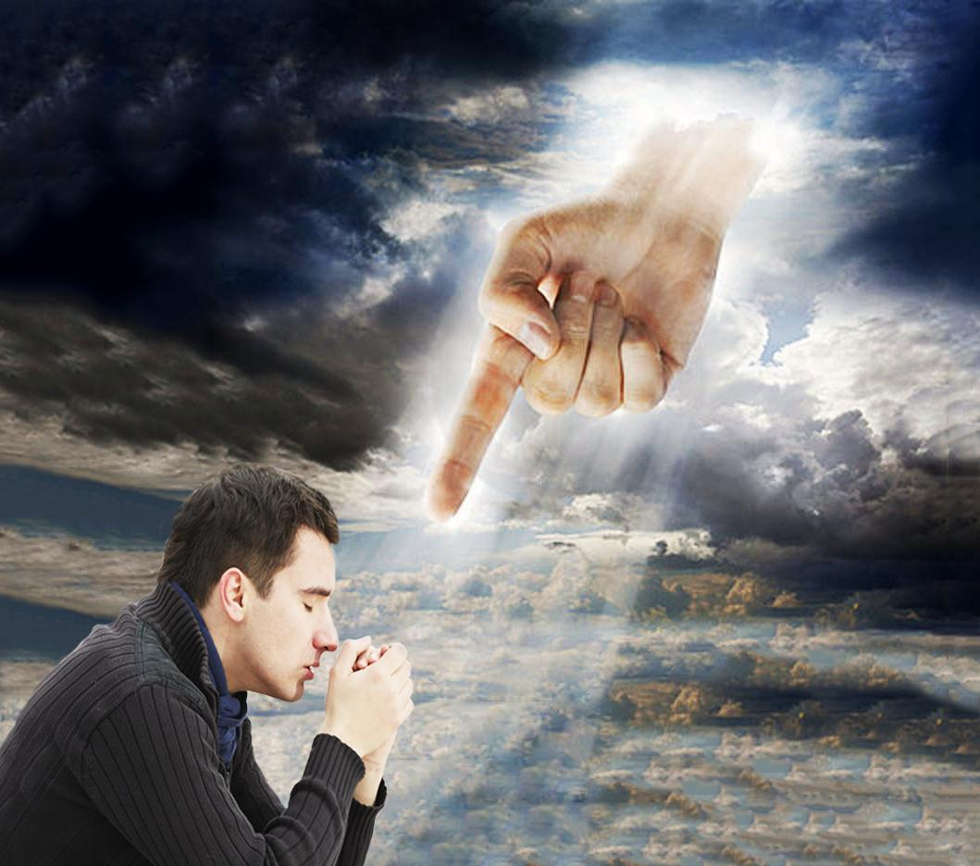
O SENTIDO DA
ORIENTAÇÃO
TENDO CONQUISTADO:
MOTIVO:
UTILIZOU O
QUE RECEBEU
PARA O BEM.
RECEBE MAIS.

Slide 12

APELO!
SEMEAI A BOA SEMENTE QUE O SENHOR
VOS CONFIA E O ORVALHO DO AMOR LHE FARÁ PRODUZIR FRUTOS DE CARIDADE.
LAVRAI OS VOSSOS CORAÇÕES COM
OS ENSINAMENTOS ESPIRITUAIS;
(Espírito Amigo - Bordéus, 1862)
ÂNIMO TRABALHADORES!

Slide 13

REFLEXÕES
IDEALIZAR UM OBJETIVO PARA CONTEÚDO.
COMENTAR A IDEIA DE COMPREENSÃO MAIS DIFÍCIL.
EXPOR A IDEIA QUE LHE CAUSOU MAIOR IMPACTO.
PROPOR APLICAÇÕES PRÁTICAS DO TEMA ESTUDADO.

